Slide 1
REUNION D’INFORMATION
PARENTS DE 3ème
17-09-2024

Slide 2

EDUCONNECT
ORIENTATION / AFFECTATION
INCLUSCOL

Slide 3
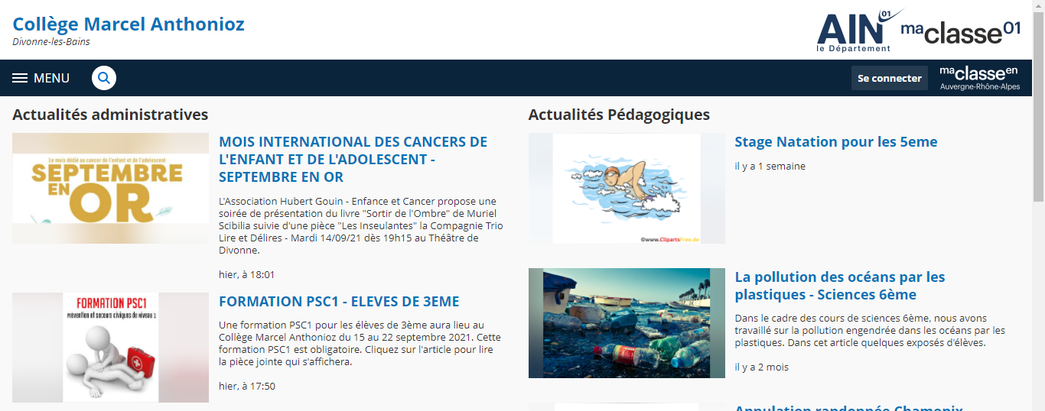
EDUCONNECT
Système de connexion, OBLIGATOIRE pour les familles de 3ème

Slide 4
EDUCONNECT
Services accessibles par Educonnect
ENT / Pronote
Paiement de la cantine
Saisie des vœux d’orientation (= type de formation)
Saisie des vœux d’affectation (= quel établissement)
Inscription au lycée
AIDE : page d’accueil de l’ENT, Foire aux questions > créer son compte Educonnect

Slide 5

ORIENTATION / AFFECTATION
ORIENTATION
= Choix de la filière
2GT / 2Pro / CAP …
AFFECTATION
= Choix de l’établissement
Lycée de Ferney Voltaire, Lycée Professionnel de ValseRhône, Lycée Edgar Quinet …
Après l’affectation, il y aura la phase d’inscription dans l’établissement.

Slide 6
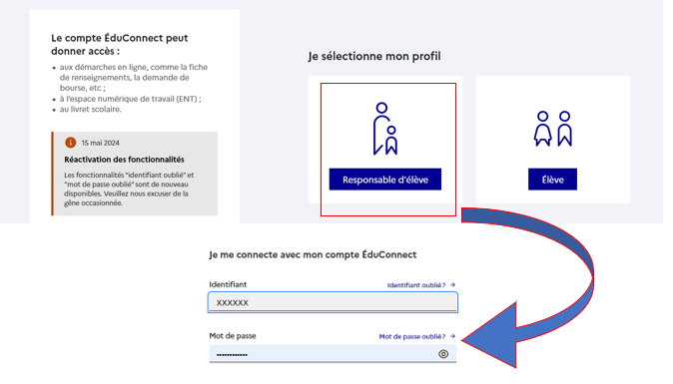

Slide 7
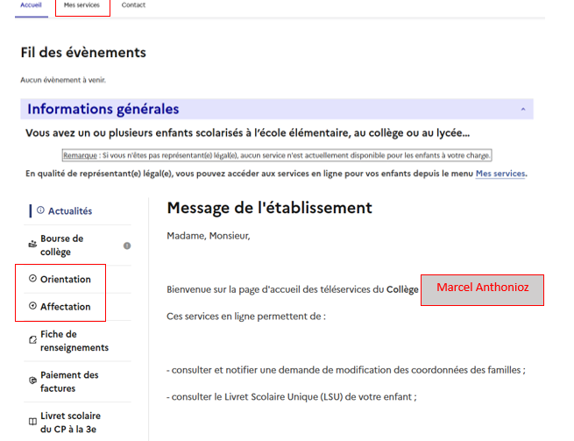

Slide 8
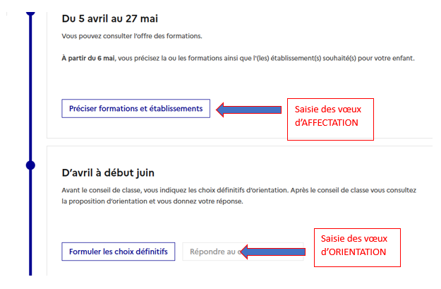
Dates de l’année scolaire 2023-2024
●

Slide 9
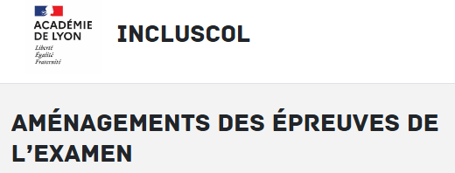
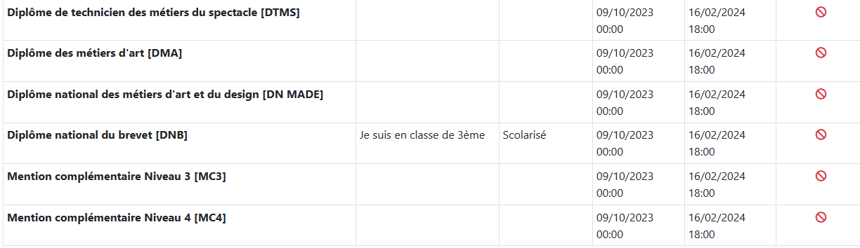
INCLUSCOL

Slide 10
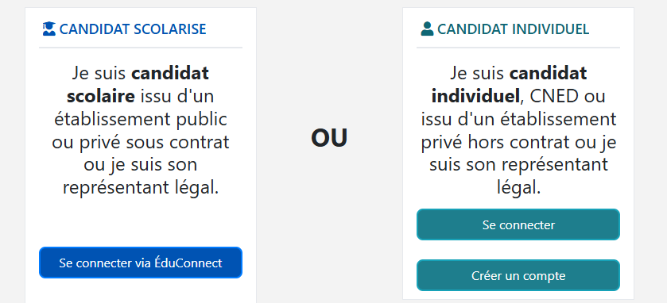

Slide 11
3 cas de figure
1- mon enfant a déjà un PAP actualisé, je demande strictement les mêmes aménagements
Procédure simplifiée
☑ je complète la demande
☑ je coche les cases tel qu’elles sont dans le PAP
☑ je coche « procédure simple »

Slide 12
2- mon enfant a déjà un PAP actualisé, je demande des aménagements en plus
Procédure complète
☑ je complète la demande
☑ je coche les cases tel qu’elles sont dans le PAP et j’ajoute les aménagements supplémentaires demandés au vu du bilan de mon enfant
☑ je coche « procédure complète »
☑ je transmets à l’établissement les bilans récents nécessaires à transmettre au rectorat pour examen du dossier par le médecin du rectorat

Slide 13
3- mon enfant n’a pas de PAP
Procédure complète
☑ je complète la demande
☑ je coche les cases correspondant à ce que j’e demande comme aménagement au vu du bilan de mon enfant
☑ je coche « procédure complète »
☑ je transmets à l’établissement les bilans récents nécessaires à transmettre au rectorat pour examen du dossier par le médecin du rectorat

Slide 14
MERCI POUR VOTRE ATTENTION.

